Slide 1
13
26/set/26
A

Slide 2
1. A Bíblia
A Bíblia é uma aventura, um mapa, que aponta à luz. do Gênesis ao Apocalipse mostram o amor de Jesus.
Gênesis o início; Êxodo, Levítico, Números e Deuteronômio, são cinco primeiros escritos por Moisés, São chamados Pentateuco
Os livros históricos vem em seguida Josué, Juízes e Rute, dois livros de Samuel, Reis e Crônicas e depois vem Esdras, Neemias e Ester . Uhuhuhuhuh. Uhuhuhuhuh.
As Poesias de Jó, Salmos e Provérbios, Expressam com arte o amor de Deus, Eclesiastes, Cantares de Salomão, o Antigo Testamento segue... Então
E agora os profetas, profetas maiores Isaías, Jeremias, Lamentações então vem Ezequiel e Daniel, com mensagens especiais pra nós
Oséias e Joel, Amós, Obadias, Jonas, Miquéias, Naum, Habacuque, Sofonias, Ageu e Zacarias, dos profetas menores faltam Malaquias
A Bíblia é uma aventura, um mapa, que aponta à luz. do Gênesis ao Apocalipse mostram o amor de Jesus.
O novo testamento traz novas aventuras, Os evangelhos de Mateus, Marcos, Lucas, João,
História é o que não falta, nem oração, em Atos dos apóstolos a conversão.
Paulo escreveu cartas, Cartas aos Romanos, Escreveu mais duas aos Coríntios, Uma para os Gálatas e outra aos Efésios. Filipenses, Colossenses, não se esqueceu. Uhuhuhuhuh. Uhuhuhuhuh.
Outras cartas vieram do apóstolo amado. Aos Tessalonicenses duas vezes escreveu, Mais duas pra Timóteo, seu filho na fé, outra pra Tito, e Filemon.
Temos várias cartas de vários autores Cartas aos Hebreus com os heróis da fé, Carta de Tiago e as duas de Pedro, três de João e uma de Judas e pra terminar vem o Apocalipse a revelação do nosso amigo Jesus. Fala que em breve veremos Sua face, pois as profecias o futuro traduz.
A Bíblia é uma aventura, um mapa, que aponta à luz. do Gênesis ao Apocalipse mostram o amor de Jesus. Mostram o amor de Jesus. Mostram o amor ... de Jesus.

Slide 3
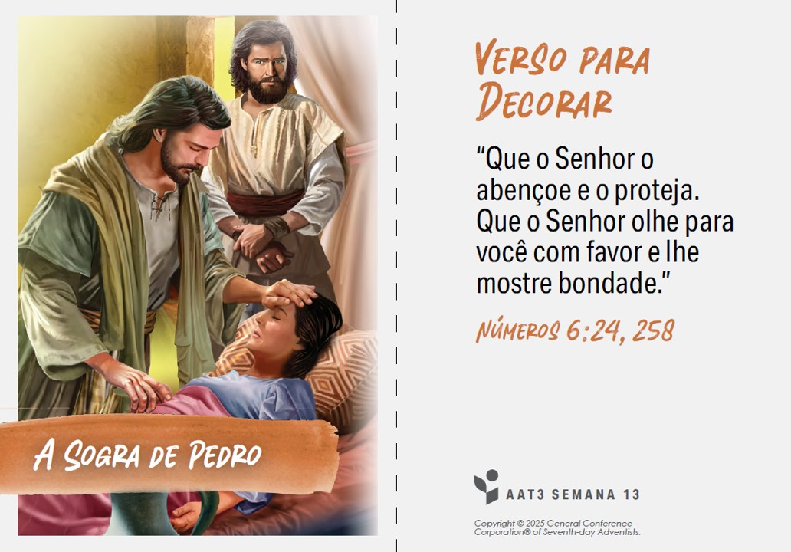
Sendo uma Bênção

Slide 4
Palavra da Semana
Bênção:
Presente ou favor especial que muda a vida de alguém para melhor, fazendo a pessoa se sentir feliz e contente. Você também pode abençoar alguém, ou seja, pedir que Deus cuide da pessoa.

Slide 5
24. Tem amor por todos
Deus tem amor por todos, Por todos, em todo lugar.
Deus tem amor por todos, Pois Deus é amor.
Ele ama os grandes e os pequeninos,
Papai e mamãe e os bebês também.
Ele ama os irmãos e as irmãs, e ama a todos.
Deus ama a mim. 2X
Um, dois, três, quatro!
Deus dá a paz pra todos, pra todos, em todo lugar.
Deus dá a paz pra todos, pois Deus é amor.
Sim, Deus é amor.

Slide 6
22. Ser gentil
Suas escolhas podem impactar seus amigos
Podem mesmo machucar sua família
Então pense com cuidado no que deve dizer
Sempre escolha o que é certo para fazer. 2X
Escolha então ser gentil
Fazendo sempre a diferença sim
Fazendo certo é então,
poder deixar Jesus brilhar em você.
E sendo pra todos bem gentil.
Ser gentil, ser gentil
Fazendo sempre a diferença sim
Fazendo certo é então,
poder deixar Jesus brilhar em você.
E sendo pra todos bem gentil (2X)
Falta link Youtube

Slide 7
13. Neste Dia Especial
Deus nos fez, nos salvou
E vai levar-nos para o lar. 3X
Cristo, és bem-vindo a este lugar.
Pai, Tu és bem-vindo a este lugar.
Santo Espírito enche-nos de amor. 2X
Neste dia especial.
Neste dia especial.
Lá, lá, lá, lá.
Lá, lá, lá, lá. 3X
Lá, lá, lá, lá, lá, lá.

Slide 11
10. Graças Dou, Pai
Graças dou, Pai
Pelas bençãos de Tuas mãos
Eu te devolvo, um pouco só
Do muito que me dás 2X
Que esta oferta seja abençoada, enfim
Traga auxílio e ajuda
Para quem necessitar

Slide 12
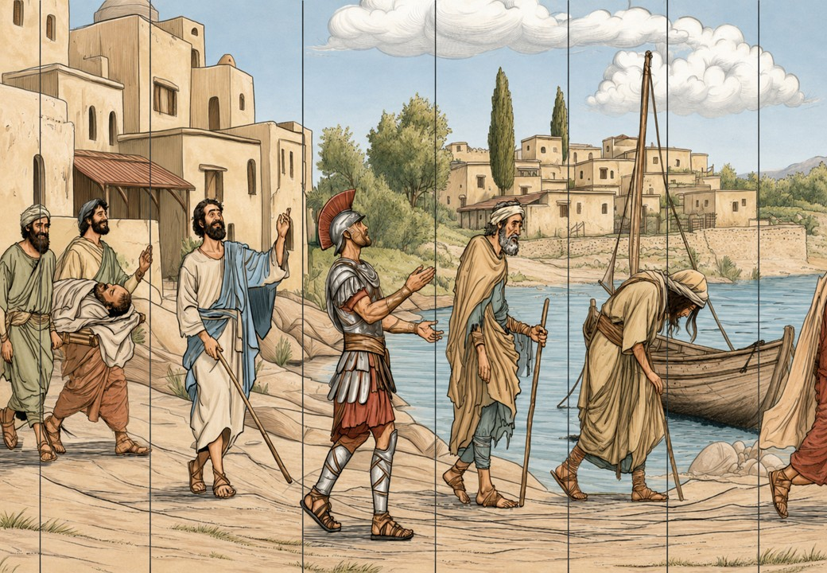

Slide 13
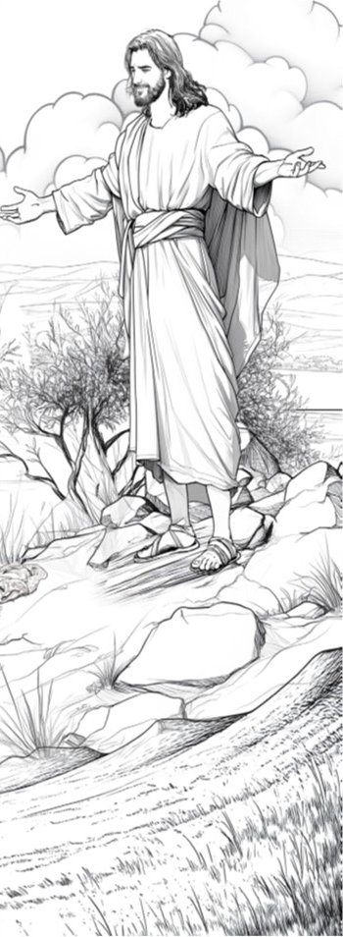
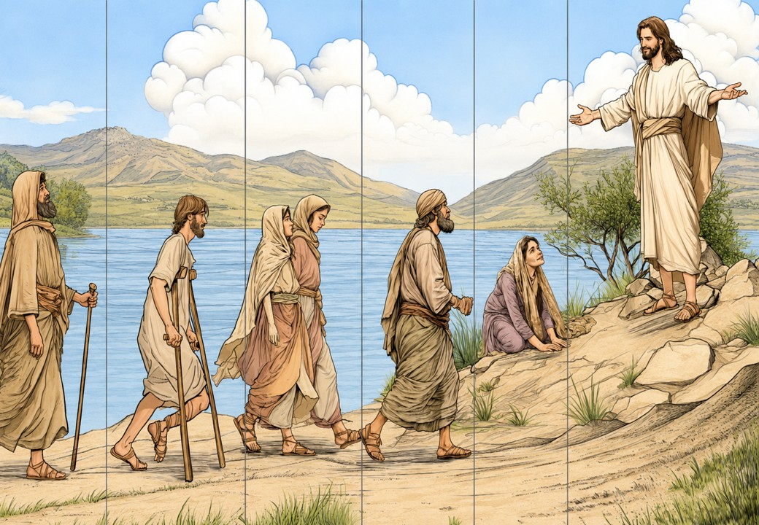
13

Slide 14
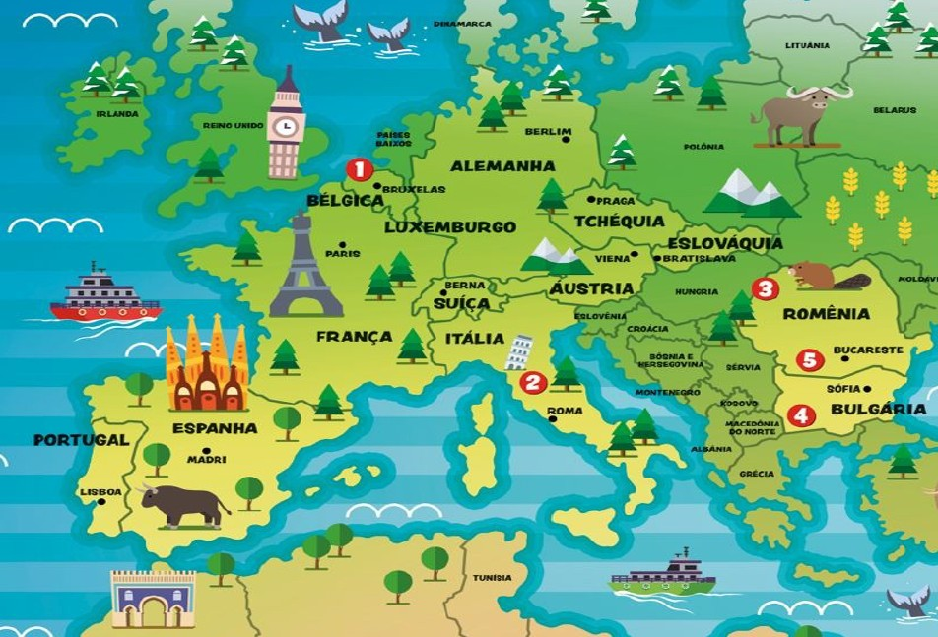
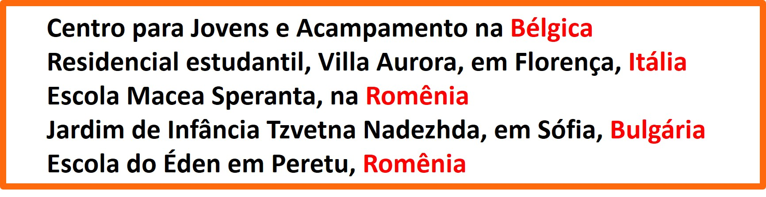

Slide 15
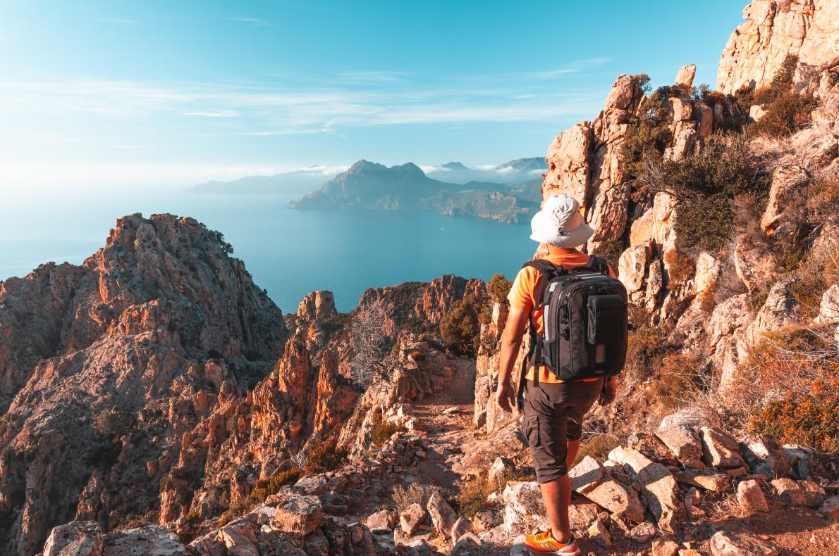

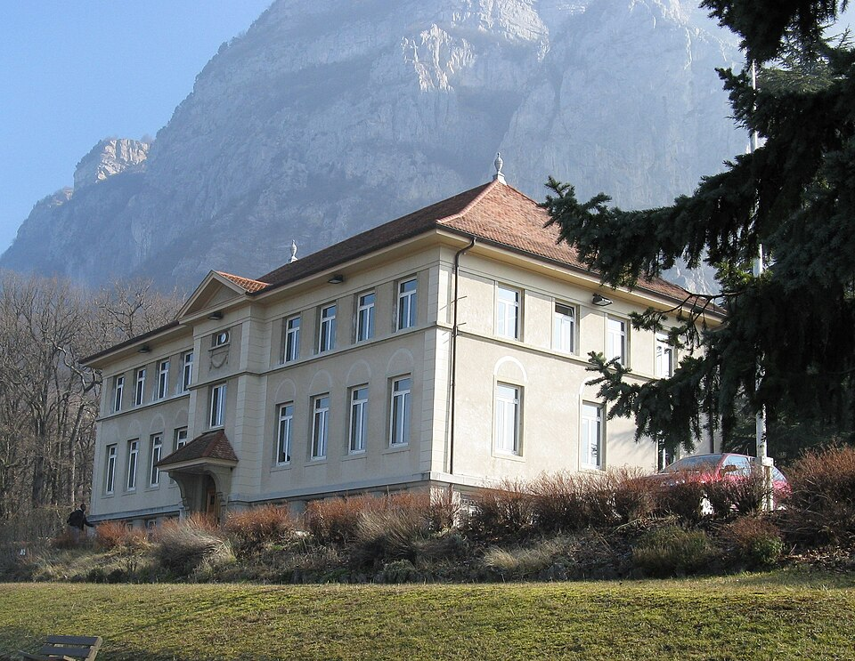
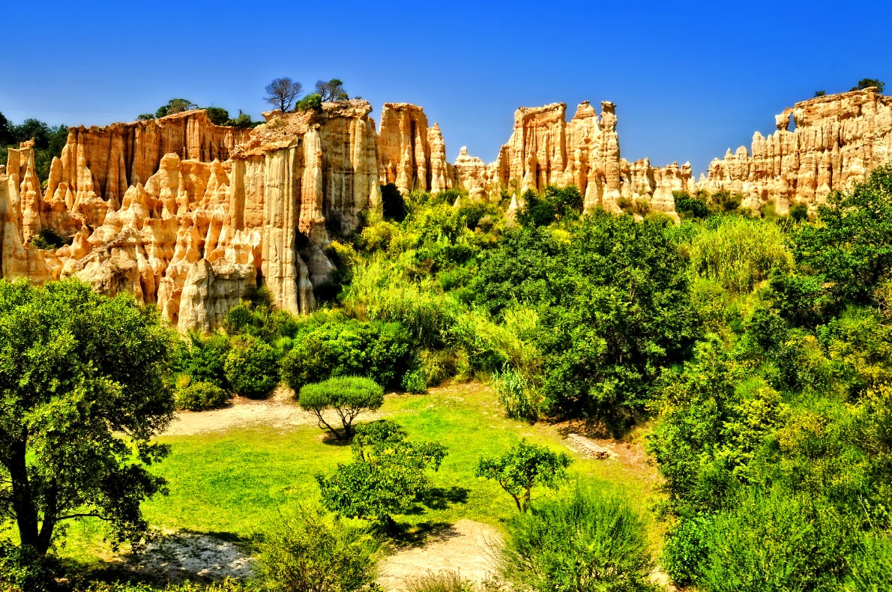
S13
Na França, há poucas escolas adventistas do sétimo dia. A maioria das crianças frequenta escolas públicas ou outras escolas particulares. No entanto, a partir do 6° ano, muitas vezes há aulas aos sábados na rede pública, tornando a situação desafiadora para as crianças adventistas.
Bandeira da França
Paisagens naturais na França
Campus do Colégio Adventista de Saléve

Slide 16


Concurso 08/09/2026
Sendo uma Bênção

Slide 17
1.
Qual o título da lição desta semana?
Zaqueu
Discípulos em Crescimento
Bênçãos em Cafarnaum

Slide 18
2.
Qual é a Ideia Central da lição desta semana?
Jesus vê potencial para o bem em todos.
Quando Jesus abençoa minha vida de maneiras tão maravilhosas, posso transmitir Suas bênçãos a outras pessoas.
Quando estou com medo, posso confiar em Jesus para me acalmar e me dar paz.

Slide 19
3.
Qual a referência do verso para decorar?
Números 6:24 e 25
Lucas 19:10
João 13:35

Slide 20
4.
Quando Jesus estava em Cafarnaum, onde as pessoas foram escutar a Jesus no sábado?
No templo
Na Sinagoga
Na casa de Pedro

Slide 21
5.
Quando saiu da sinagoga em Cafarnaum, onde foi Jesus?
À casa de Tiago e João
À casa de Pedro e André
À casa de Bartolomeu

Slide 22
6.
Na casa de Pedro, quem estava doente?
A sua Esposa
A sua Filha
A mãe da sua esposa

Slide 23
7.
Logo que foi curada, o que fez a sogra de Pedro?
Foi cuidar da casa
Foi falar com Jesus
Foi fazer a refeição

Slide 24
Concurso 08/09/2026
Entregue suas respostas

Slide 25
1.
Qual o título da lição desta semana?
Zaqueu
Discípulos em Crescimento
Bênçãos em Cafarnaum

Slide 26
2.
Qual é a Ideia Central da lição desta semana?
Jesus vê potencial para o bem em todos.
Quando Jesus abençoa minha vida de maneiras tão maravilhosas, posso transmitir Suas bênçãos a outras pessoas.
Quando estou com medo, posso confiar em Jesus para me acalmar e me dar paz.

Slide 27
3.
Qual a referência do verso para decorar?
Números 6:24 e 25
Lucas 19:10
João 13:35
“Que o Senhor o abençoe e o proteja. Que o Senhor olhe para você com favor e lhe mostre bondade”
Números 6:24, 25

Slide 28
4.
Quando Jesus estava em Cafarnaum, onde as pessoas foram escutar a Jesus no sábado?
No templo
Na Sinagoga
Na casa de Pedro

Slide 29
5.
Quando saiu da sinagoga em Cafarnaum, onde foi Jesus?
À casa de Tiago e João
À casa de Pedro e André
À casa de Bartolomeu
²⁹ E logo, saindo da sinagoga, foram à casa de Simão e de André com Tiago e João.
Marcos 1:29

Slide 30
6.
Na casa de Pedro, quem estava doente?
A sua Esposa
A sua Filha
A mãe da sua esposa

Slide 31
7.
Logo que foi curada, o que fez a sogra de Pedro?
Foi cuidar da casa
Foi falar com Jesus
Foi fazer a refeição

Slide 32
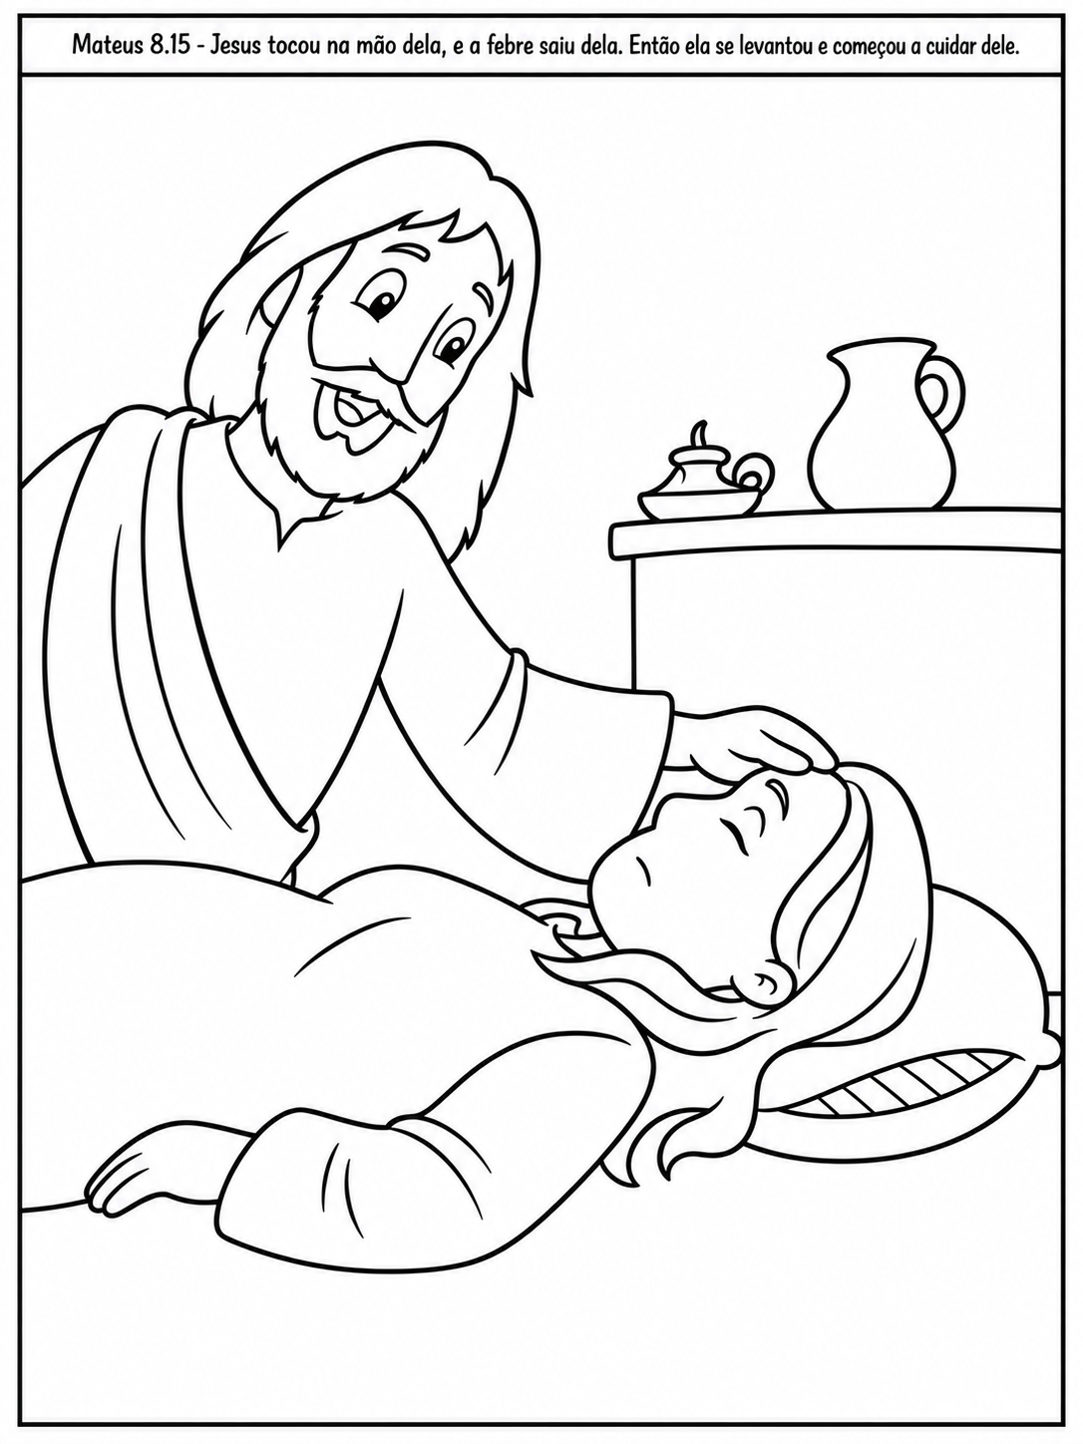
13
1. Jarro em cima da mesa
2. Xícara em cima da mesa
3. Manga da roupa de Jesus
4. Cabelo da mulher
5. Risco na manga da mulher
6. Abertura do travesseiro
7. Cabelo do outro lado
da mulher
1
2
3
7
4
6
5

Slide 34
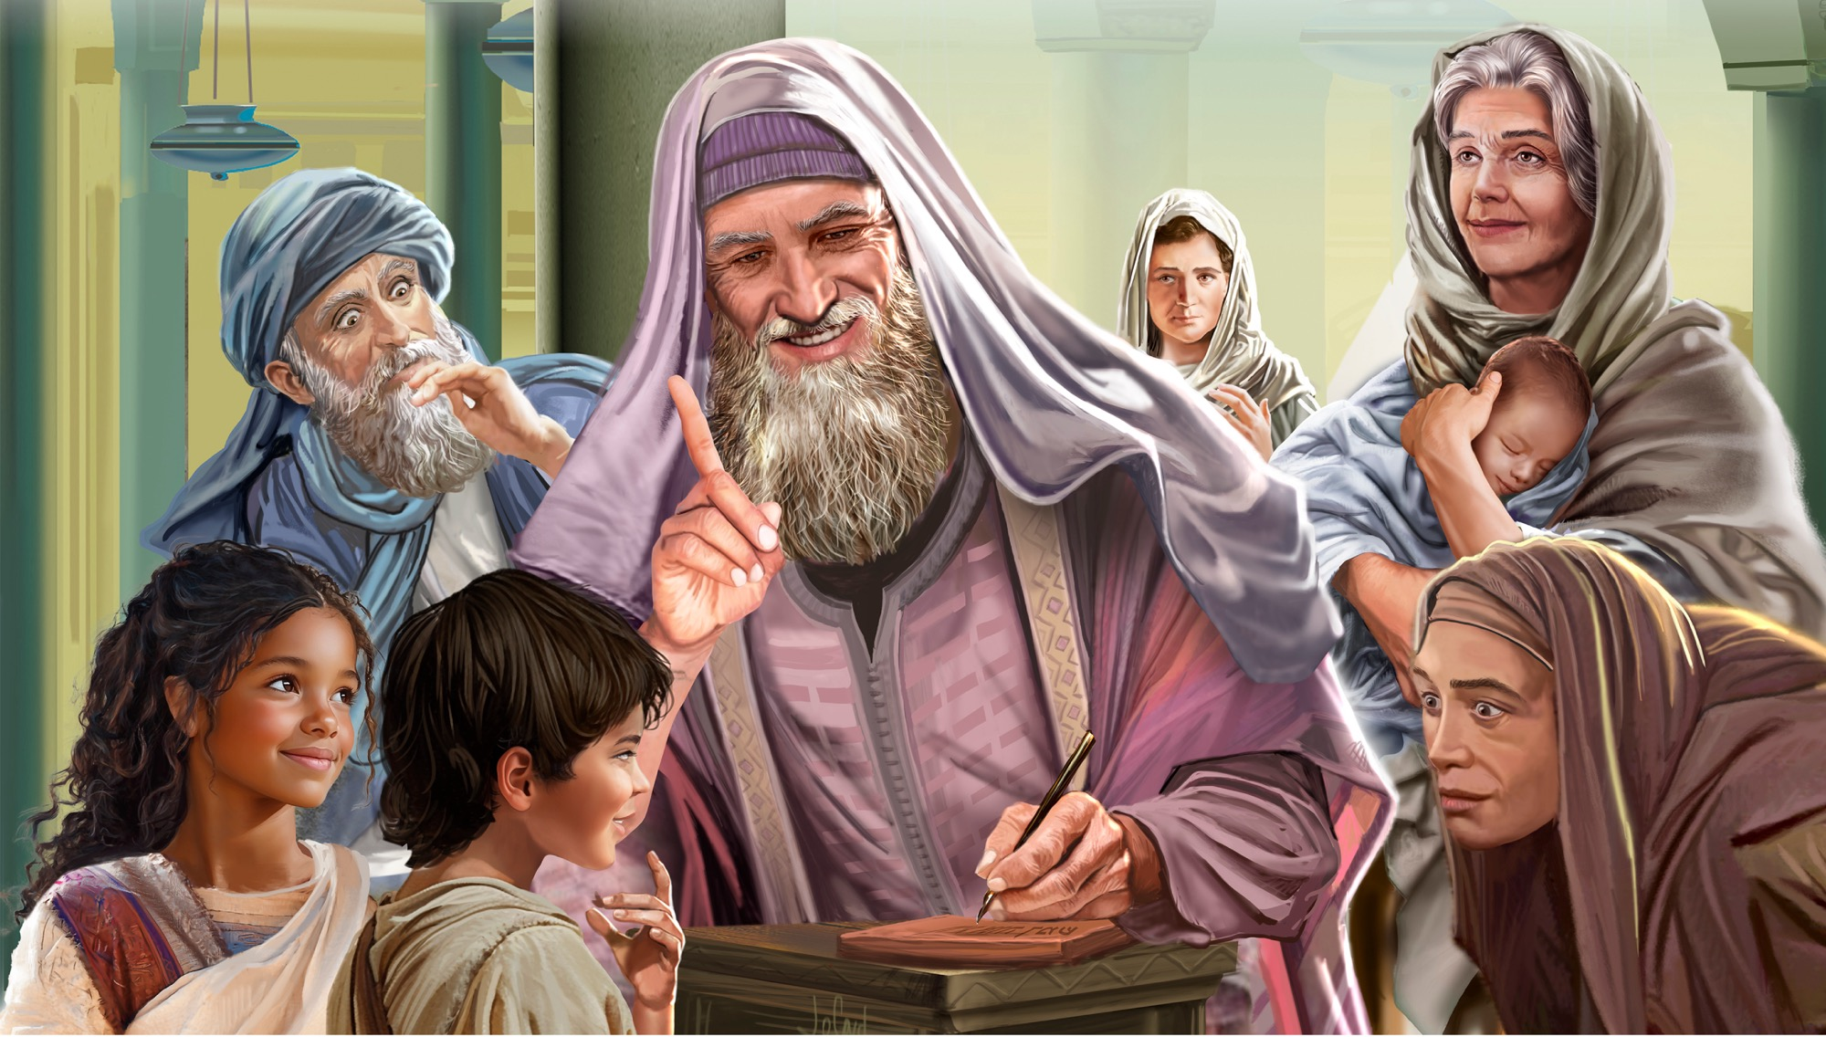
01
“Nada é impossível para Deus”
Lucas 1:37

Slide 35
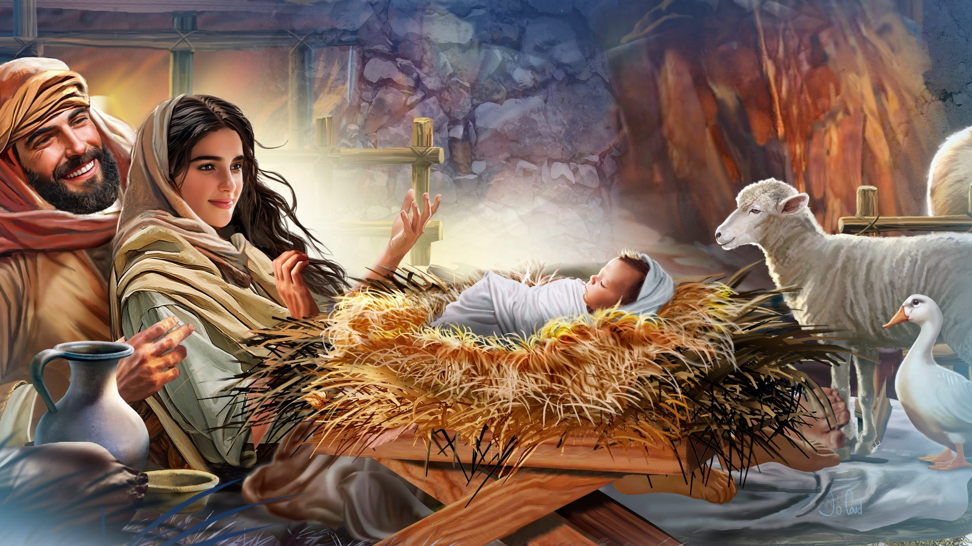
02
“Porque Deus amou tanto o mundo que deu Seu Filho único, para que todo o que Nele crer não pereça, mas tenha a vida eterna”
João 3:16

Slide 36
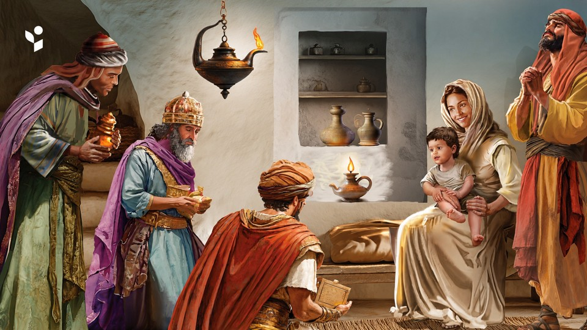
03
“Louvado seja o Senhor! Que todo o meu ser louve o Senhor. Louvarei o Senhor enquanto eu viver; cantarei a meu Deus
até o último suspiro”
Salmo 146:1,2

Slide 37
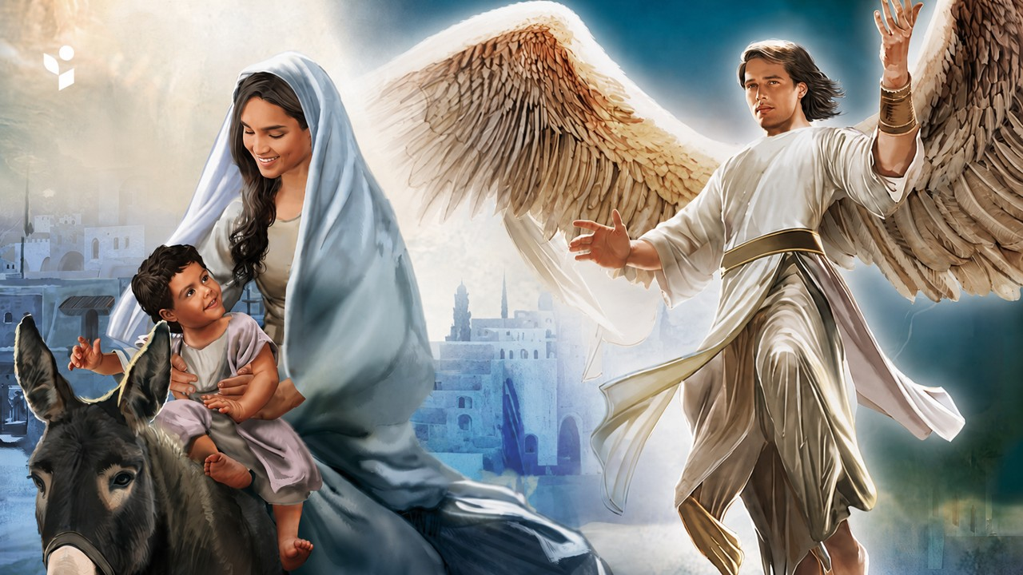
04
“Eu o guiarei pelo melhor caminho para sua vida, lhe darei conselhos e cuidarei de você”
Salmo 32:8

Slide 38
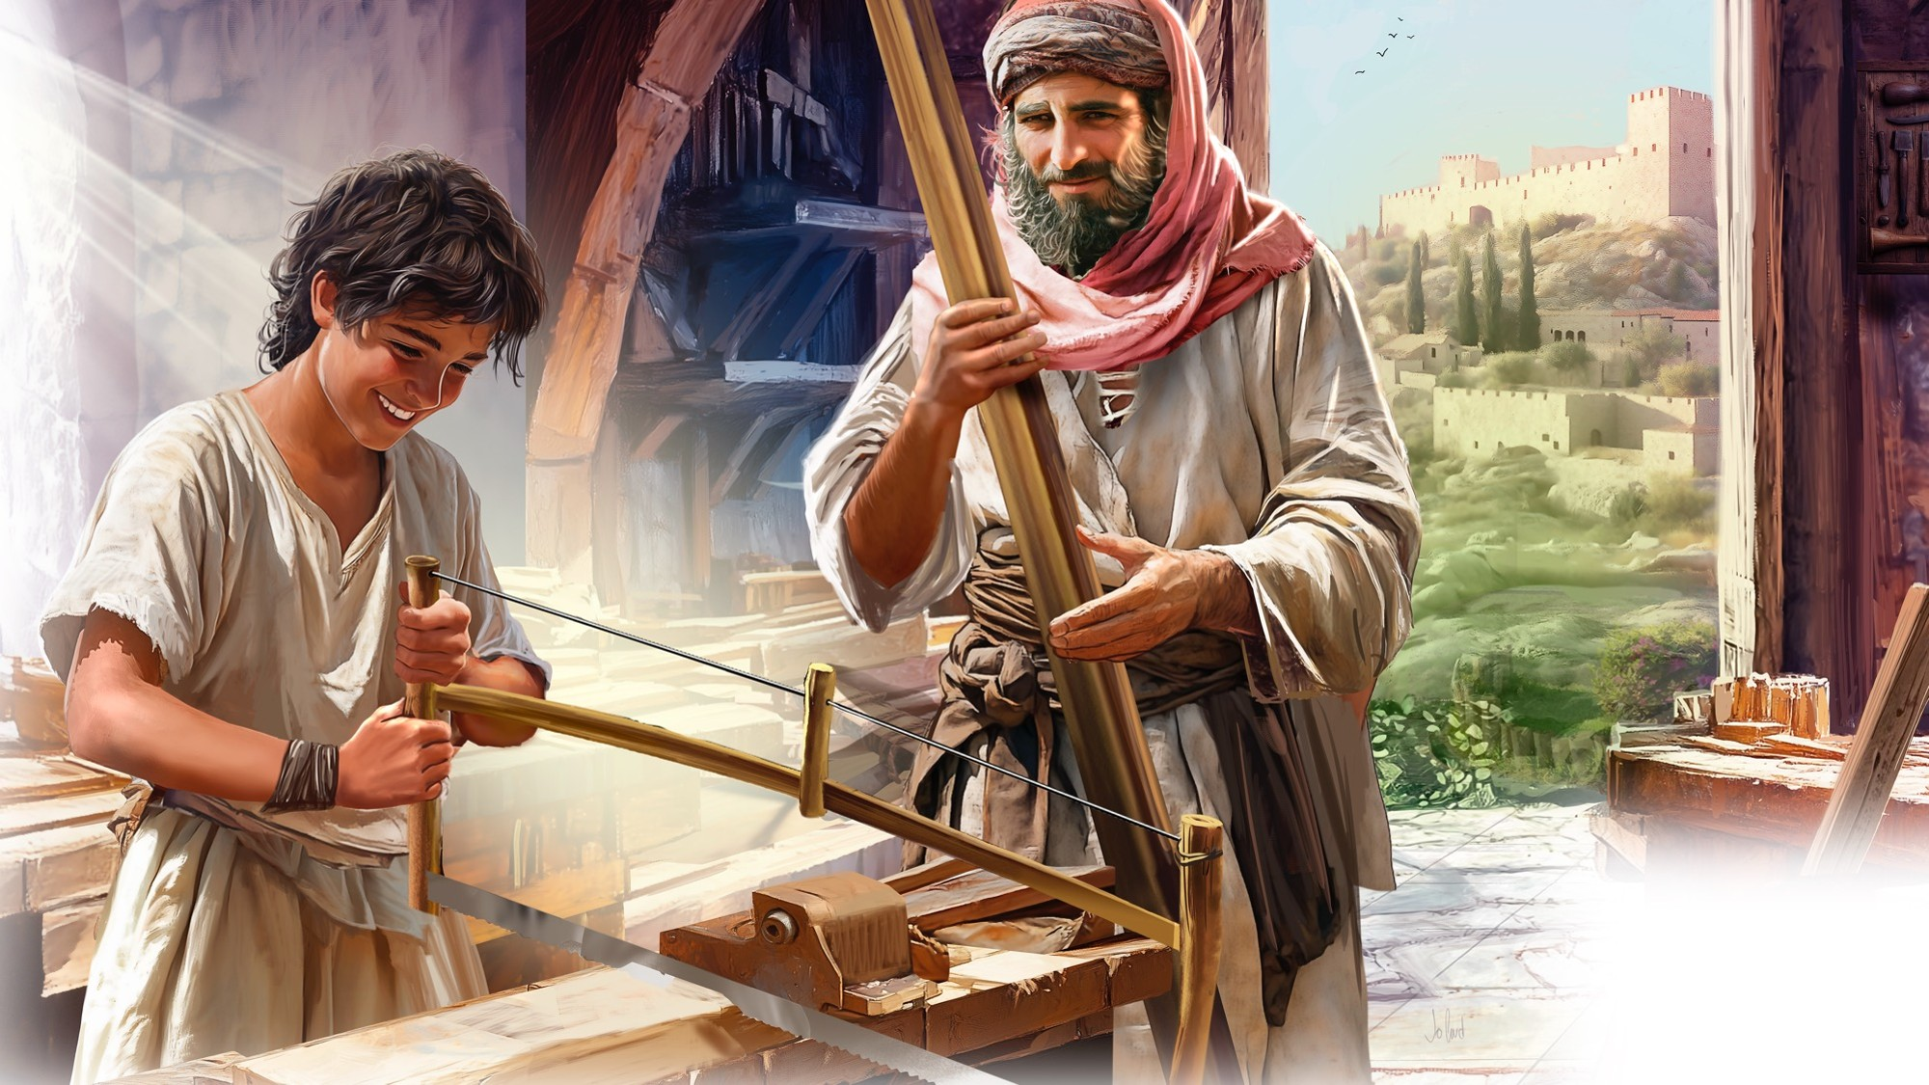
05
“Cresçam na graça e no conhecimento de nosso Senhor e Salvador Jesus Cristo. A Ele seja a glória, agora e para sempre! Amém”
2 Pedro 3:18

Slide 39
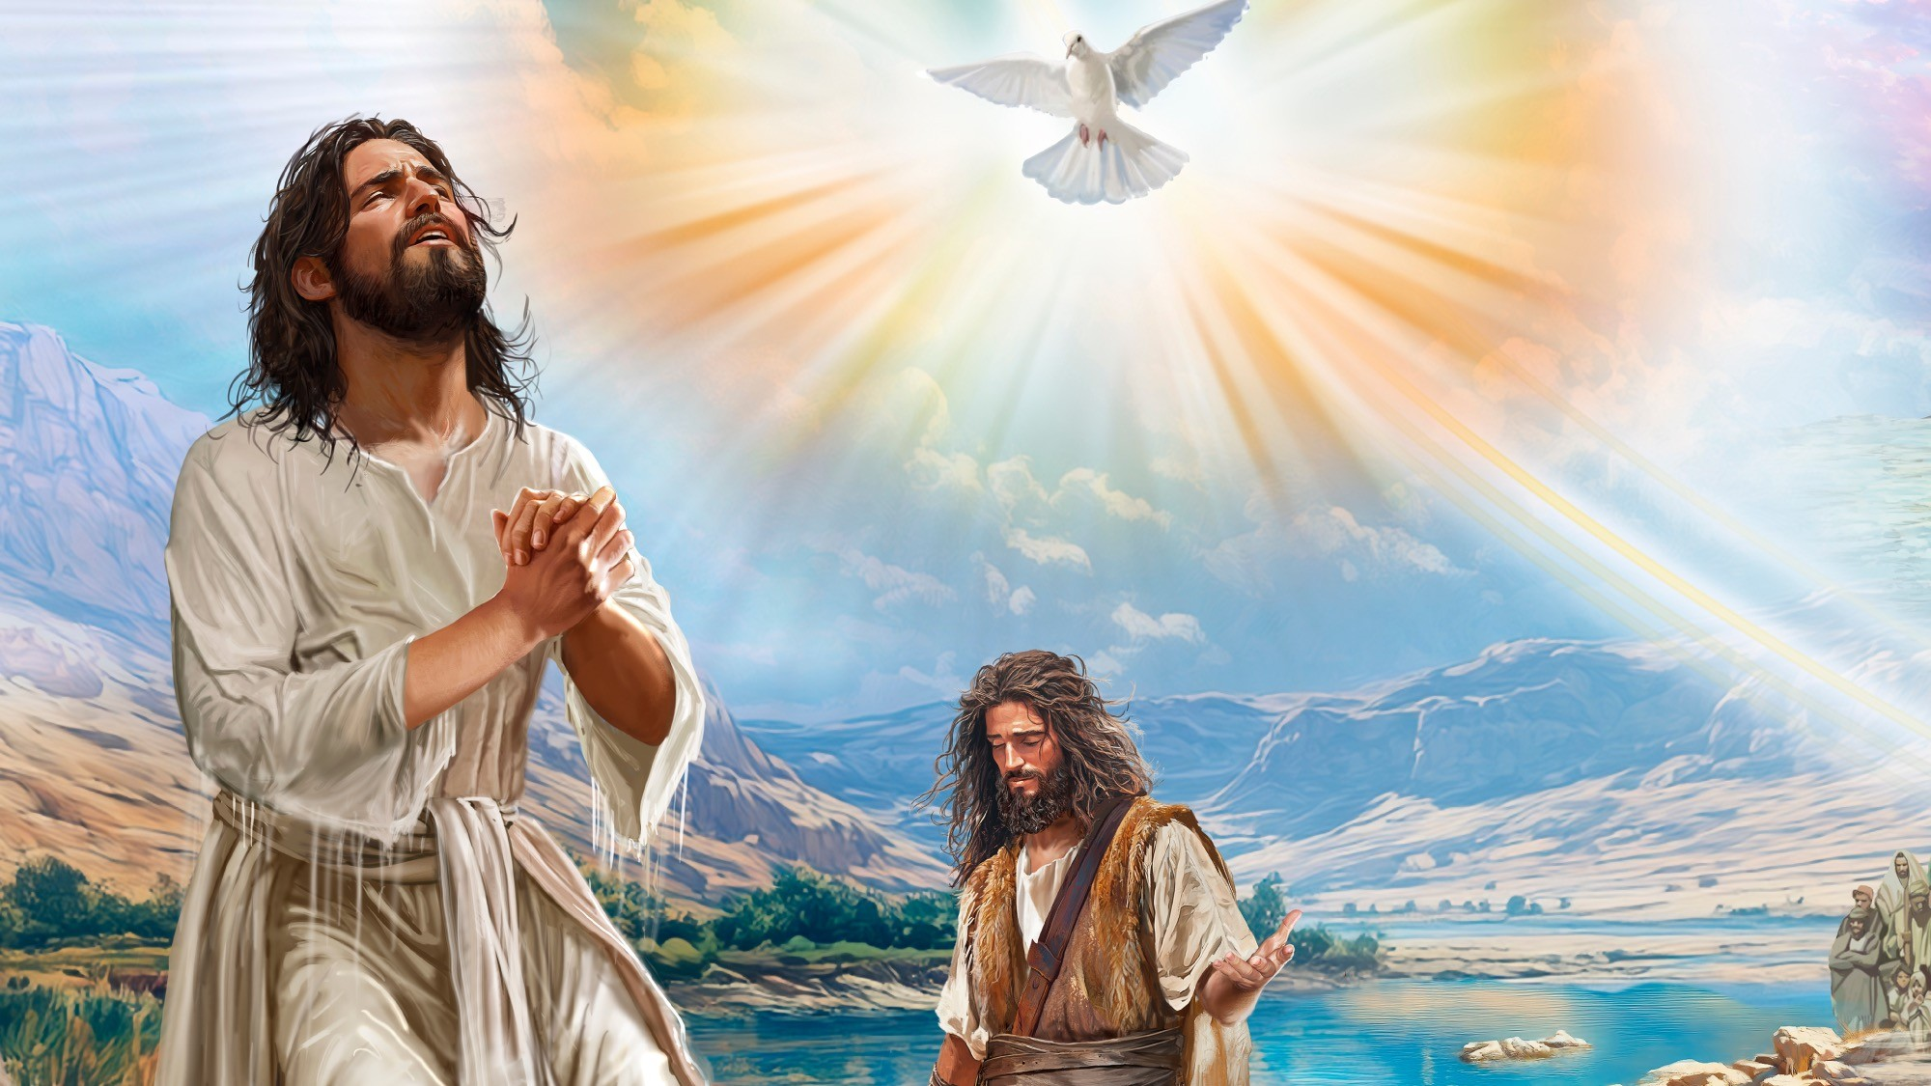
06
“Eu lhes darei um novo coração e colocarei em vocês um novo espírito.
Removerei seu coração de pedra
e lhes darei coração de carne”
Ezequiel 36:26

Slide 40
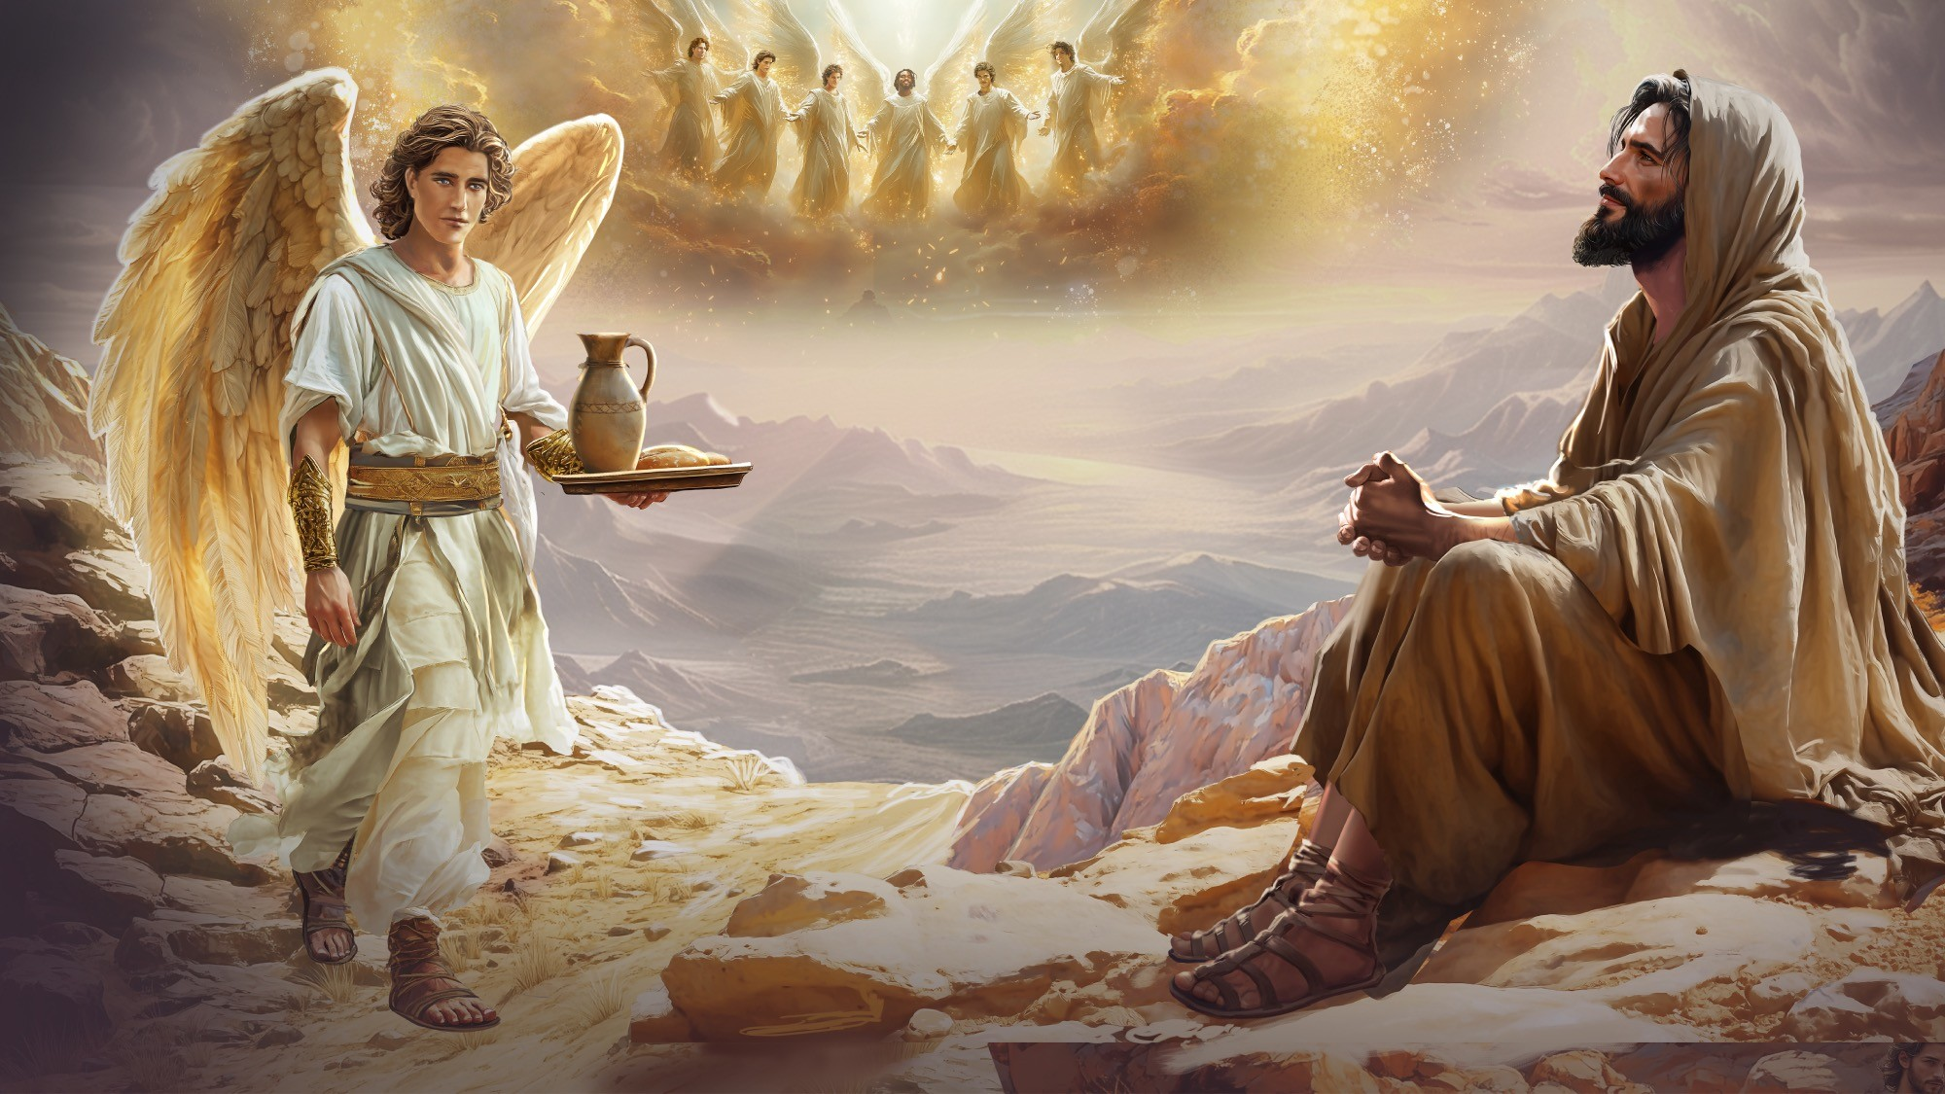
07
“Graças a Deus, que nos dá vitória sobre o pecado e sobre a morte por meio de
nosso Senhor Jesus Cristo!”
1° Coríntios 15:57

Slide 41
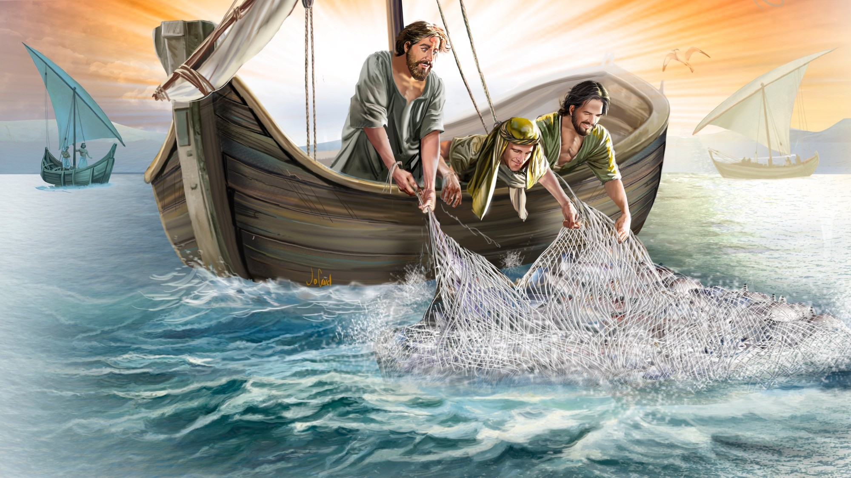
08
“Jesus voltou a falar ao povo e disse: ‘Eu sou a luz do mundo. Se vocês Me seguirem, não andarão no escuro, pois terão a luz da vida’”
João 8:12

Slide 42
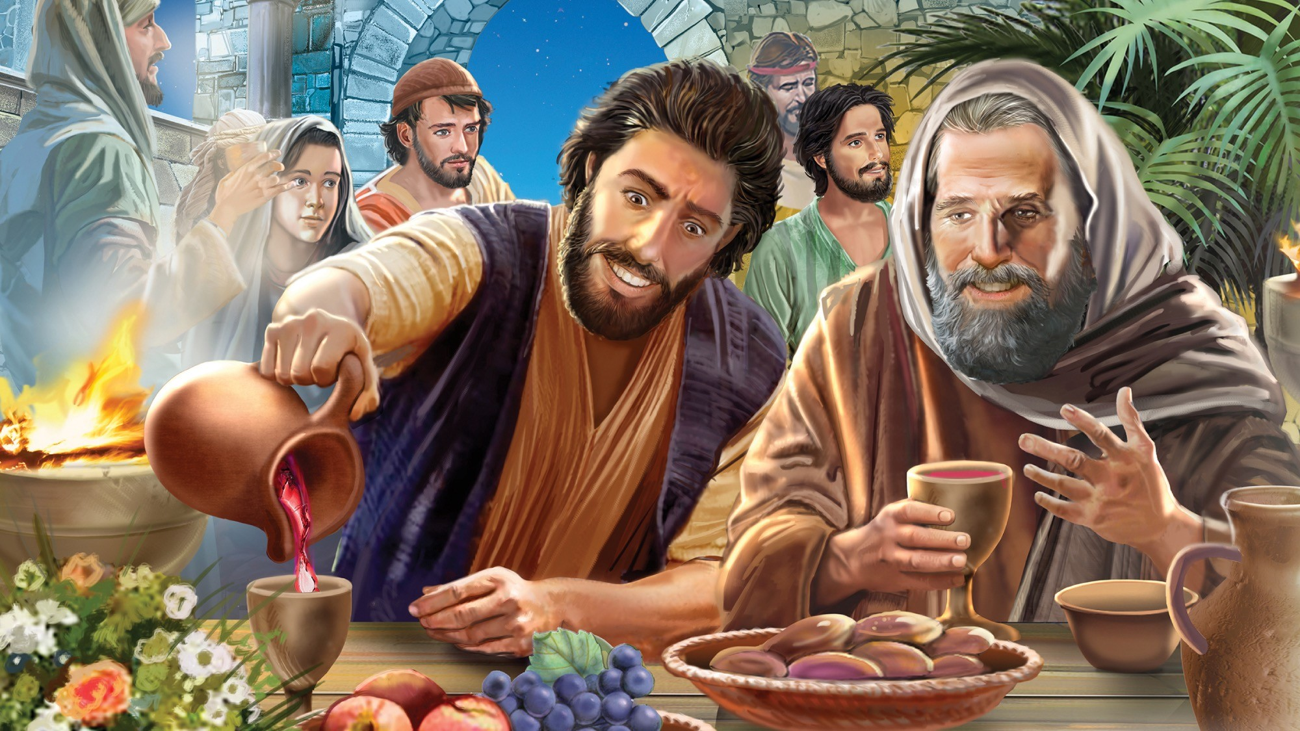
09
“Deem graças ao Senhor dos senhores. Seu amor dura para sempre! Deem graças ao único que realiza grandes maravilhas. Seu amor dura para sempre!”
Salmo 136:3,4

Slide 43
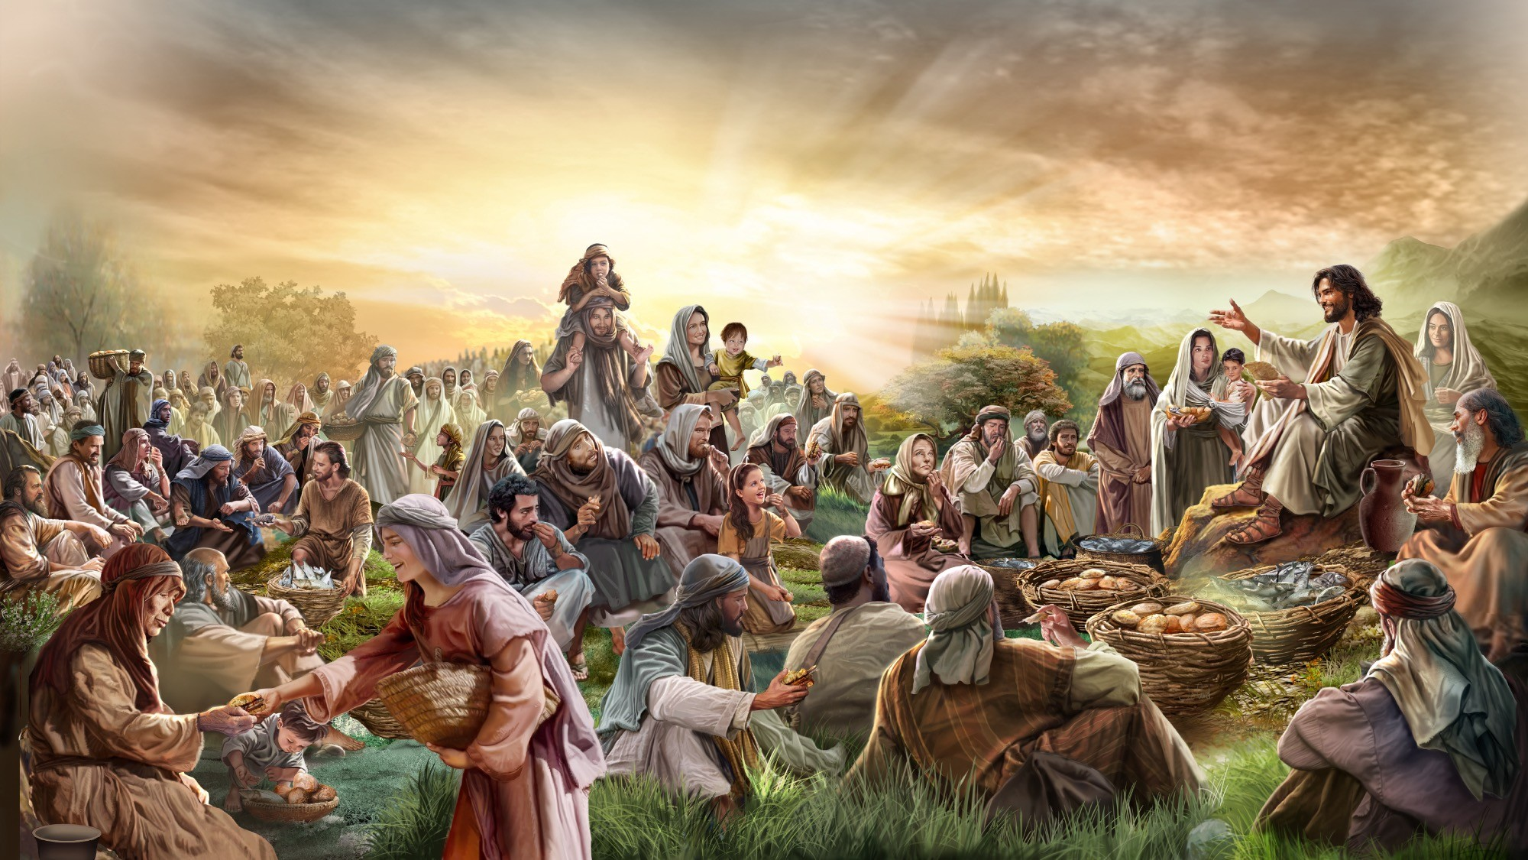
10
“Jesus respondeu: ‘Eu sou o pão da vida. Quem vem a Mim nunca mais terá fome’” João 6:35

Slide 44
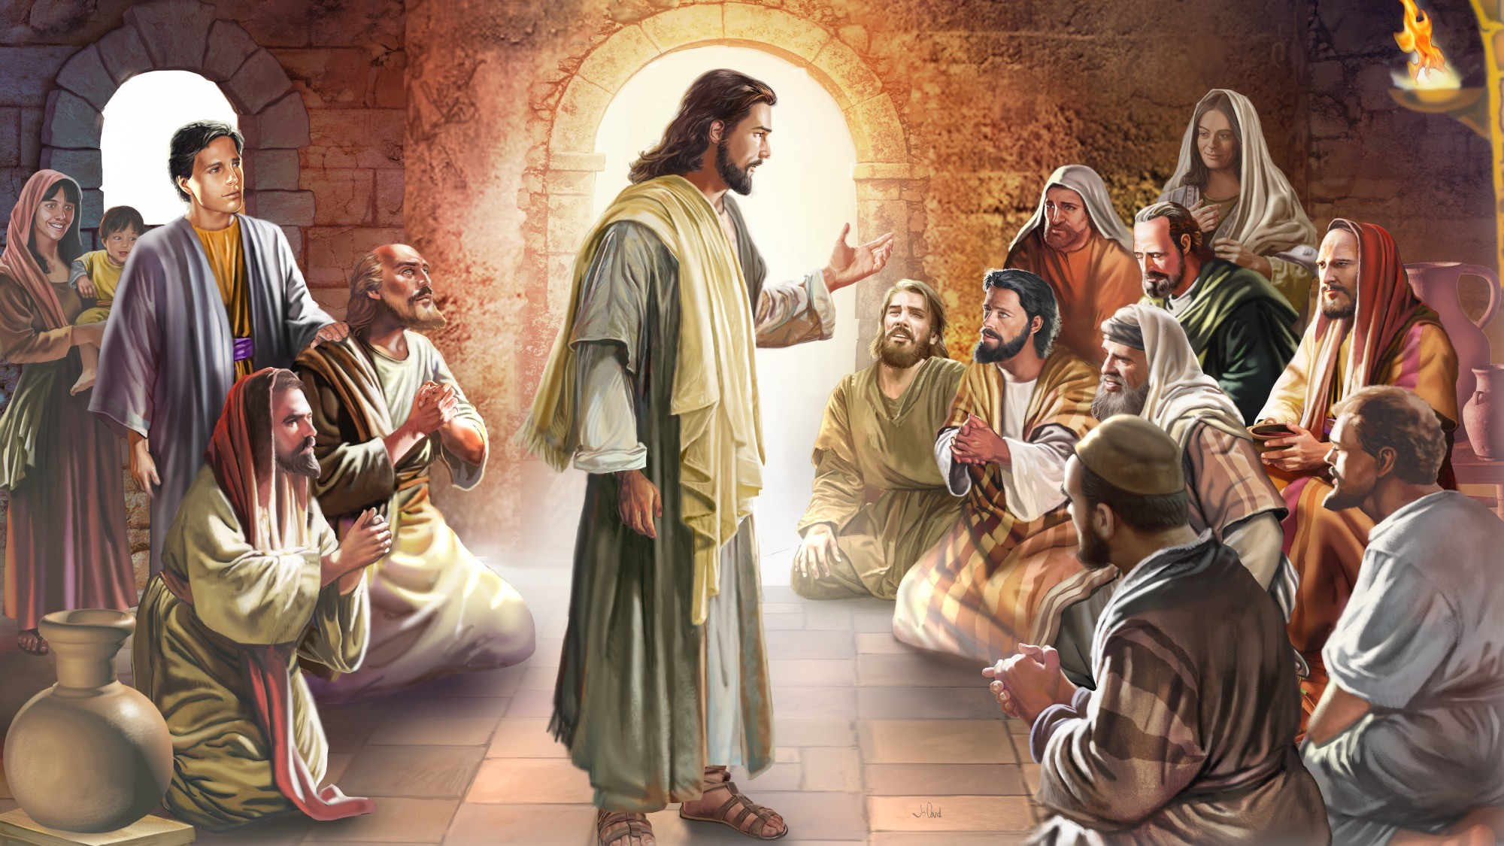
11
“Seu amor uns pelos outros provará ao mundo que são Meus discípulos”
João 6:35

Slide 45
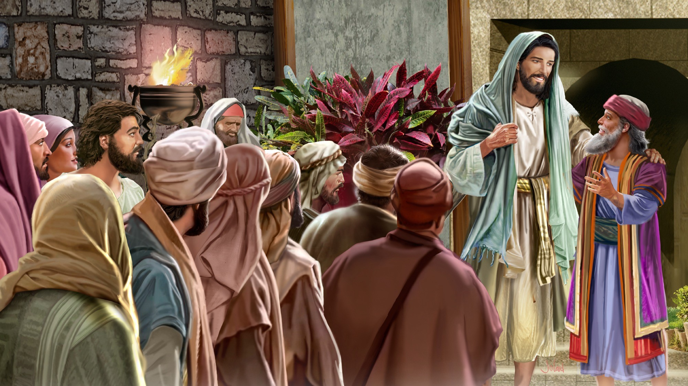
12
“Porque o Filho do Homem veio
buscar e salvar os perdidos”
Lucas 19:10

Slide 46
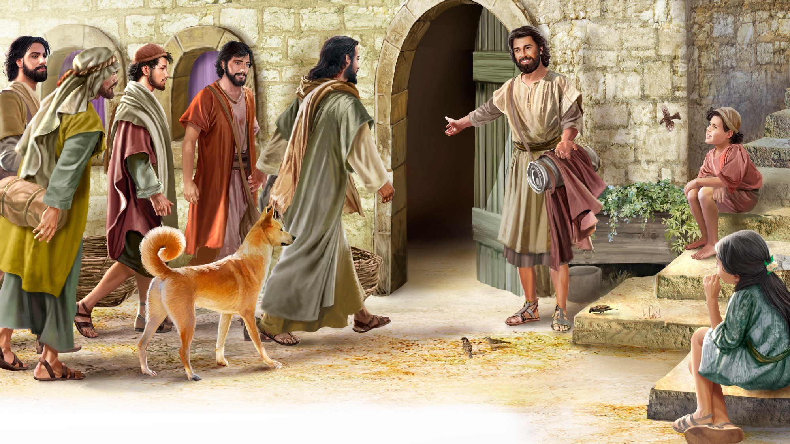
13
“Que o Senhor o abençoe e o proteja. Que o Senhor olhe para você com favor e lhe mostre bondade”
Números 6:24, 25

Slide 49


Slide 50
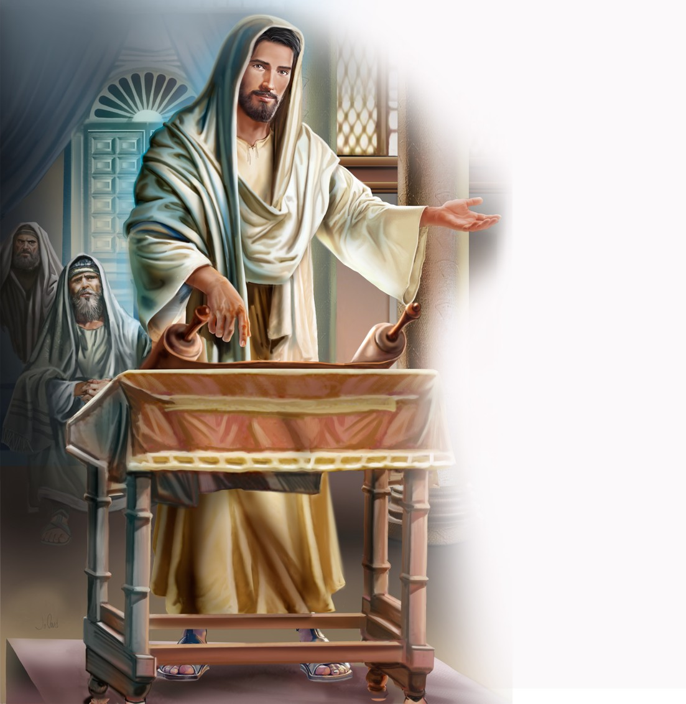
Marcos 1:21 e 22
²¹ Entraram em Cafarnaum e, logo no sábado, indo ele à sinagoga, ali ensinava.
²² E maravilharam-se da sua doutrina, porque os ensinava como tendo autoridade, e não como os escribas.

Slide 51
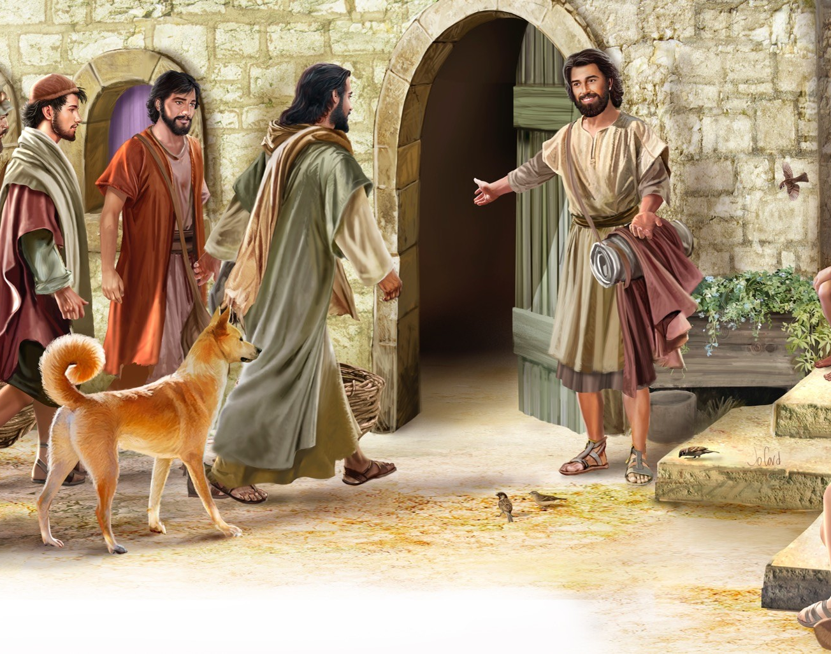
Marcos 1:29
²⁹ E logo, saindo da sinagoga, foram à casa de Simão e de André com Tiago e João.

Slide 52
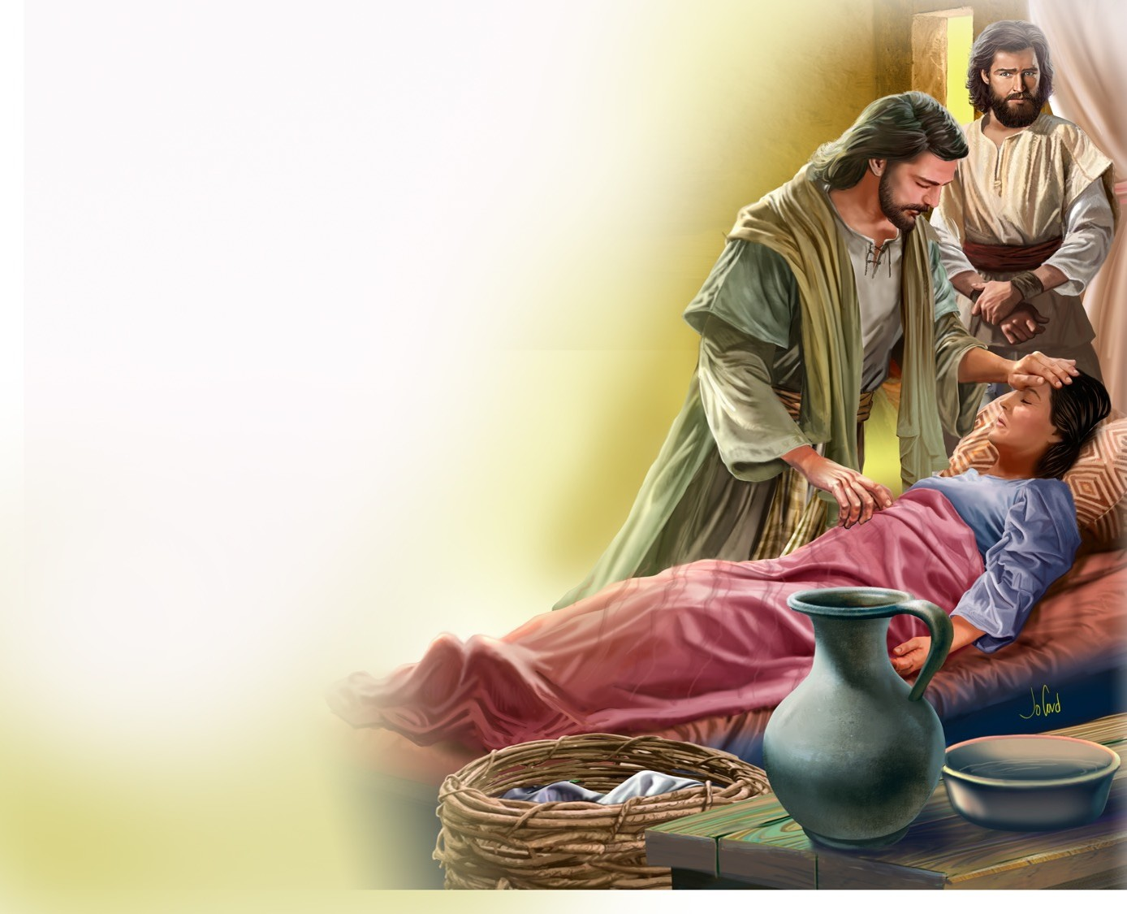
Lucas 4:38,39
³⁸ Ora, levantando-se Jesus da sinagoga, entrou em casa de Simão; e a sogra de Simão estava tomada por uma grande febre, e rogaram-lhe por ela.
³⁹ E, inclinando-se para ela, repreendeu a febre, e esta a deixou. E ela, levantando-se logo, servia-os.

Slide 53
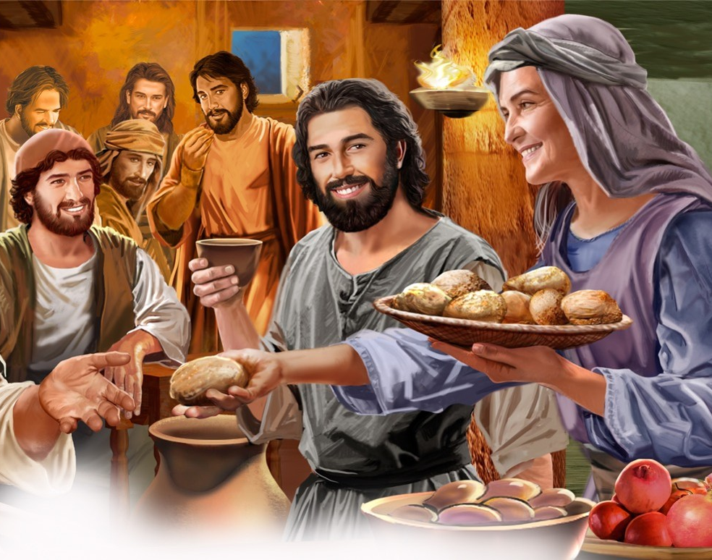
Mateus 5:16
¹⁶ Assim resplandeça a vossa luz diante dos homens, para que vejam as vossas boas obras e glorifiquem a vosso Pai, que está nos céus.

Slide 54
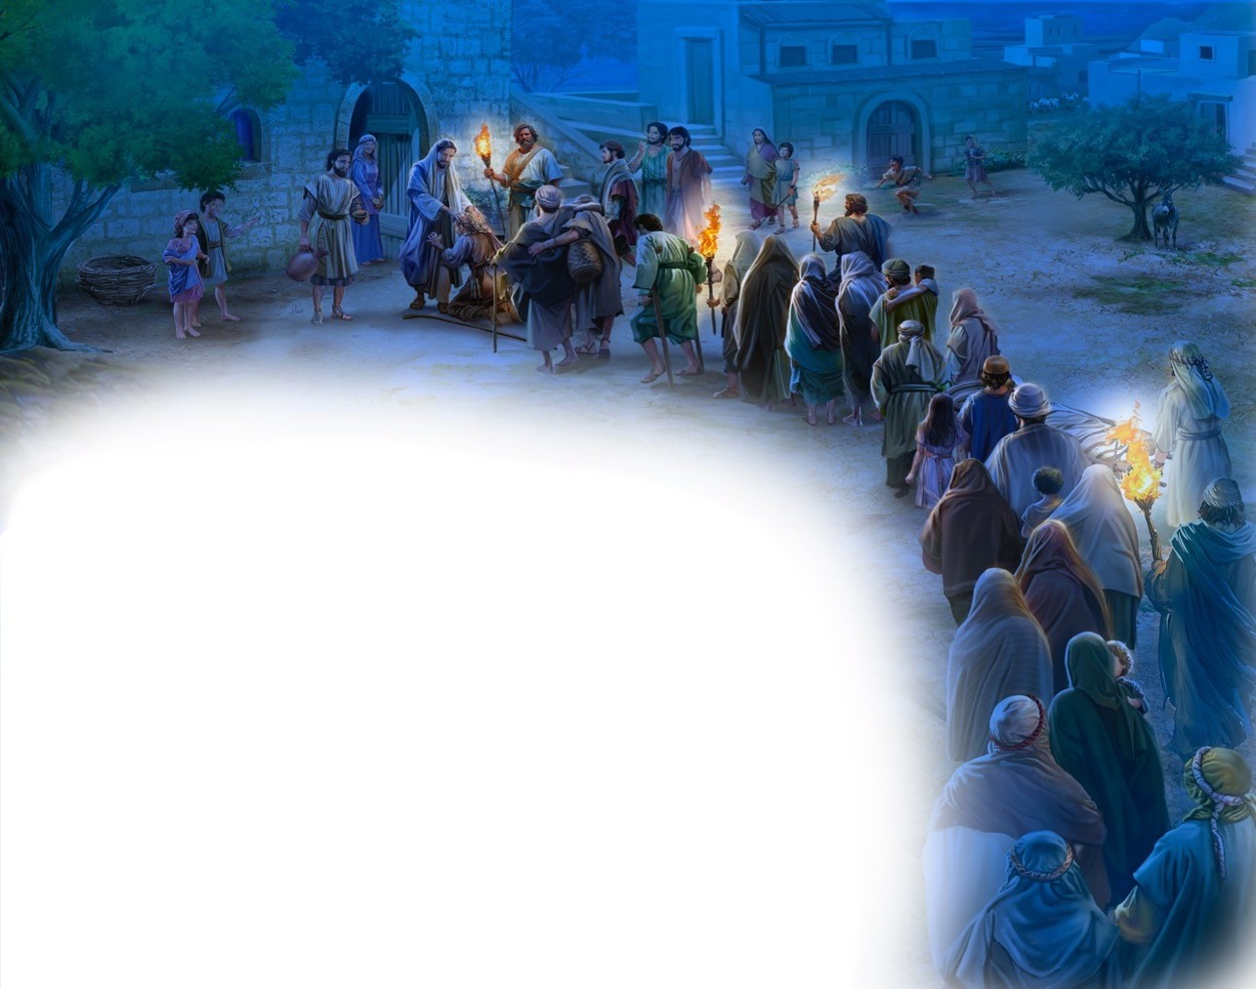
Lucas 4:40 e 41 .
⁴⁰ E, ao pôr do sol, todos os que tinham enfermos de várias doenças lhos traziam; e, pondo as mãos sobre cada um deles, os curava.
⁴¹ E também de muitos saíam demônios, clamando e dizendo: Tu és o Cristo, o Filho de Deus. E ele, repreendendo-os, não os deixava falar, pois sabiam que ele era o Cristo.

Slide 56
01

Slide 57

13
Números 6:24 e 25
“Que o Senhor o abençoe e o proteja. Que o Senhor olhe para você com favor e lhe mostre bondade.”
Números 6:24 e 25
“Que o Senhor te abençoe e guarde
e vire o Seu rosto sobre ti
e te dê paz .”
Números 6:24 e 25

Slide 58
Tirando o Lixo Onde fica o Egito? (é de onde vem a nossa história)
Foco: Quando amamos a Deus, queremos ser uma bênção para aqueles que nos rodeiam.
Egito

Slide 59
No Cairo, Egito, há poucos locais adequados para descarte de lixo, e pilhas de lixo podem ser vistas sendo queimadas à beira das estradas.
Com tanto lixo e nenhuma alternativa para descartá-lo, o muro da Nile Union Academy (Escola União do Nilo), uma escola adventista, tornou-se o “depósito de lixo” da comunidade.
Mas Deus tem trabalhadores especiais ao redor do mundo. Rony era dono de uma empresa de sucesso no Brasil, mas sentia que Deus o estava chamando para fazer algo maior.
– Tenho paixão por ajudar as pessoas e sou grato a Deus por me dar uma esposa que compartilha do meu desejo – disse Rony. – Há três anos, dedicamos nossa vida a servir aos outros e pedimos a Deus que nos enviasse para um lugar onde pudéssemos ser uma bênção.

Slide 60
Deus guiou Rony e sua esposa até a Nile Union Academy. Ao perceber que o muro do campus havia se tornado o “lixão” da comunidade, Rony quis mudar essa situação. Como os funcionários da prefeitura limpavam a área apenas uma vez a cada dois meses, ele começou seu projeto saindo e recolhendo o lixo todos os dias.
Mas o lixo continuou se acumulando, e as pessoas lhe disseram que ele deveria desistir desse sonho impossível. No entanto, Rony não desistiu. Ele começou a trabalhar em parceria com os alunos da escola, educando-os e engajando-os como guardiões da Terra.
Ninguém queria trabalhar com o lixo antes de Rony iniciar seu programa, mas agora os alunos estavam animados para ajudar! Ele criou um sistema especial para ensinar aos alunos a maneira correta de reciclar ou descartar o lixo deixado ao longo dos muros da escola.

Slide 61
Desde o início do projeto, mais de 250 toneladas de lixo foram removidas! O programa conquistou o respeito dos líderes da cidade, que reconheceram o trabalho árduo de Rony. Agora eles enviam a coleta de lixo três vezes por semana! Rony não quer parar por aí. Seu próximo sonho é construir um belo parque comunitário fora dos muros da escola. Ele quer ser uma bênção para a comunidade e conduzir outras pessoas a Jesus.
• Como Rony tem sido uma bênção em sua comunidade?
• De que modo Rony lembra você da nossa história de hoje?
• O que a história de Rony nos ensina sobre o que é preciso para abençoar os outros?

Slide 63
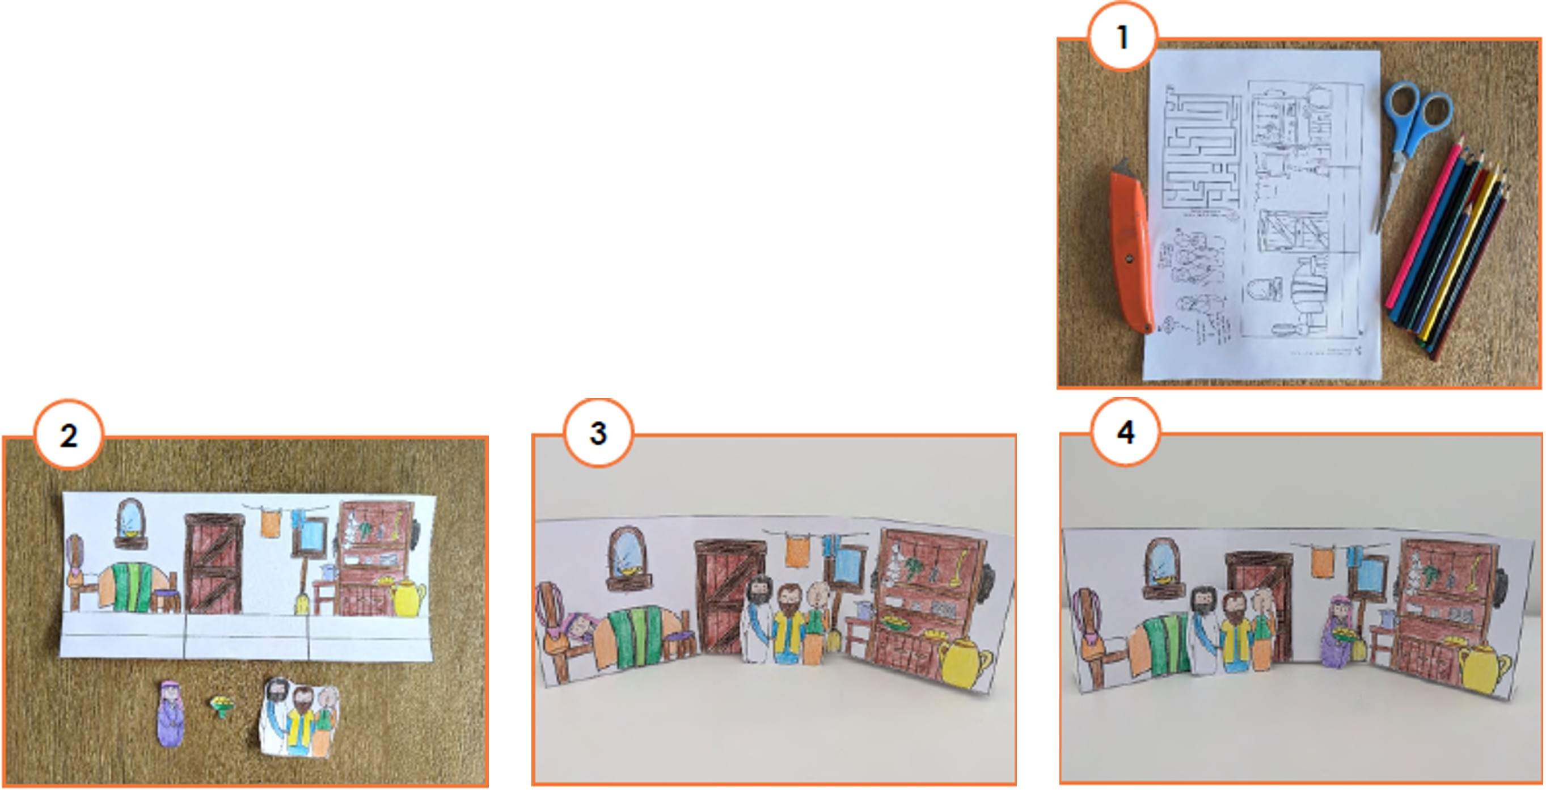
A Sogra de Pedro
Materiais:
Molde da arte da semana 13, lápis de cor, tesoura sem ponta, estilete (somente para os adultos) (1).
Instruções:
1. Pinte e recorte os objetos no molde. Seguindo as linhas pontilhadas, os adultos devem fazer um corte na prateleira, nas mãos da sogra de Pedro e na cama (2).
2. Dobre a cena em três partes e, em seguida, corte ao longo das duas linhas verticais na base. Dobre a base para que a cena fique em pé (3).
3. Deslize a tigela de comida para dentro da prateleira e a sogra de Pedro para dentro da cama. Então comece a sua brincadeira! (4).

Slide 64
Relembrem alguns dos desafios missionários deste trimestre e como foi realizá-los.
• Como vocês encorajaram ou abençoaram outras pessoas?
• Como vocês foram abençoados?

Slide 68

Olá Professores
Agora os hinos tem o ícone para reproduzir o áudio do hino: clicar no ícone: à esquerda do slide com a letra do hino
Não esqueça de fazer a arte da semana antes de levar à classe...
Assim você poderá ajudar melhor os alunos a realizarem a tarefa.
O arquivo “Caça Palavras” com um caça palavras do verso bíblico é para ajudar os alunos que não tem lição a terem algum material para estudar. É sempre distribuído no sábado anterior para que o aluno possa estudar durante a semana.
Se quiserem colaborar com ideias utilize o meu e-mail:
ruy.ernesto.virtual@gmail.com
Ruy Ernesto N Schwantes

Slide 69
Um Momento Tranquilo...
Querido professor da Escola Sabatina,
Deus falou estas palavras poderosas a Abraão: “[Eu] o abençoarei [...] e você será uma bênção para outros” (Gênesis 12:2). Quando experimentamos o poder de Deus em nossa vida e as maneiras como Ele nos ajuda e abençoa, queremos que outros também saibam disso. Cada bênção que Deus nos dá não é um tesouro a ser guardado, mas um presente a ser compartilhado com outra pessoa. Cada palavra gentil e cada ato amável se tornam um eco terno do Seu amor, uma onda que se estende muito além da nossa visão.
Quando Jesus esteve na Terra, Ele viveu para refletir o verdadeiro caráter de Seu Pai, para restaurar o relacionamento rompido entre a humanidade e o Céu, para ensinar e mostrar as maravilhosas verdades de Deus. Quando conhecemos a Deus, queremos que outros sejam abençoados com esse mesmo conhecimento e conexão com Jesus. Da mesma forma que recebemos Suas dádivas, Deus espera que as compartilhemos com os outros. Ao acordarmos pela manhã, devemos perguntar a Ele: “Como posso ser uma bênção hoje? Como posso ajudar, amar e encorajar alguém em Seu nome hoje, Pai?” E, ao longo do nosso dia, Ele nos mostrará quem precisa de uma bênção especial do alto. Ao fazermos a Sua obra, descobrimos que somos ainda mais abençoados.
Que Deus abençoe abundantemente você e seus alunos, enquanto se esforçam para ser uma bênção uns aos outros.

Slide 70
13. Bênçãos em Cafarnaum
“Que o Senhor o abençoe e o proteja. Que o Senhor olhe para você com favor e lhe mostre bondade”
Números 6:24, 25
Saber que Jesus quer abençoar a vida delas.
Sentir-se abençoadas porque são amadas por Deus.
Responder sendo uma bênção aos outros.
Quando Jesus abençoa minha vida de maneiras tão maravilhosas, posso transmitir Suas bênçãos a outras pessoas.

Slide 71
13. Bênçãos em Cafarnaum
3. O Pai
4. O Filho
9. Vida, Morte e Ressurreição
de Cristo
11. Crescimento em Cristo
20. O Sábado
Jesus amava abençoar os outros e ensinar-lhes as maravilhosas verdades de Deus. Depois de ensinar na sinagoga em um sábado, Jesus foi à casa de Pedro, e a sogra do discípulo estava doente. Jesus a curou e, assim, ajudou e abençoou a ela e sua família. Assim que foi curada, a sogra de Pedro se levantou da cama e foi servir aos outros. Toda a cidade ouviu falar da cura, e as pessoas vieram a Jesus para também serem curadas.
Quando Jesus abençoa minha vida de maneiras tão maravilhosas, posso transmitir Suas bênçãos a outras pessoas.

Slide 72
https://mais.cpb.com.br/licao-infantil/

Slide 73


